Slide 1

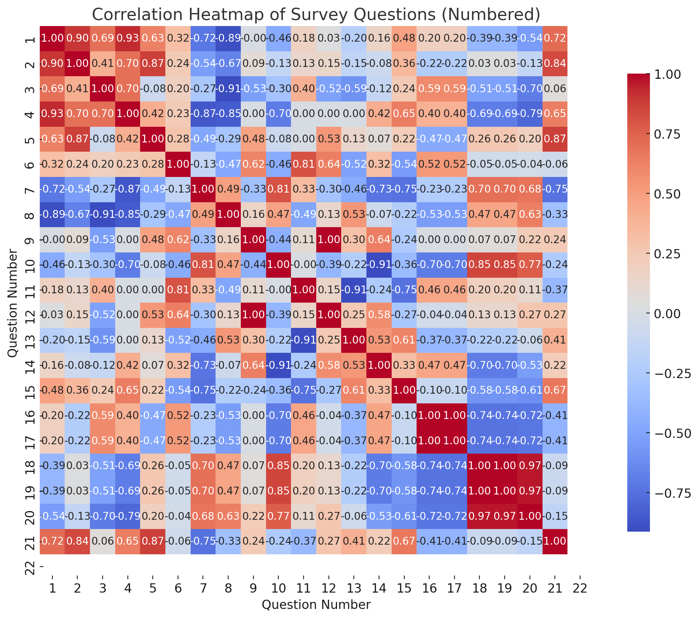
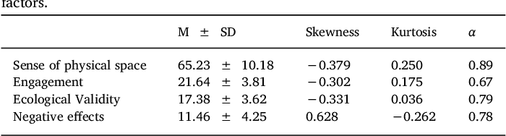
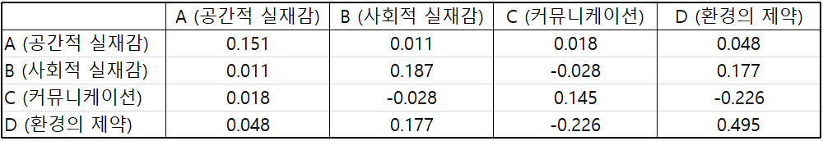
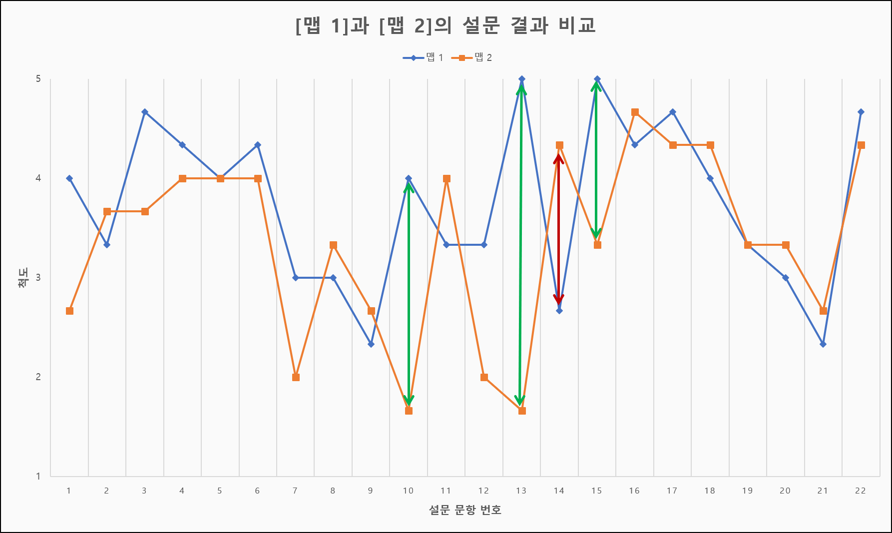

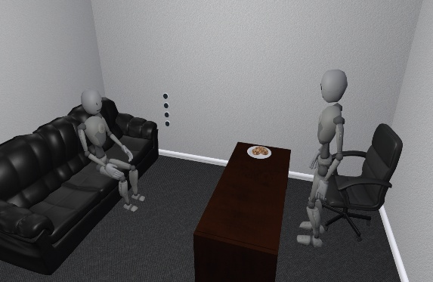
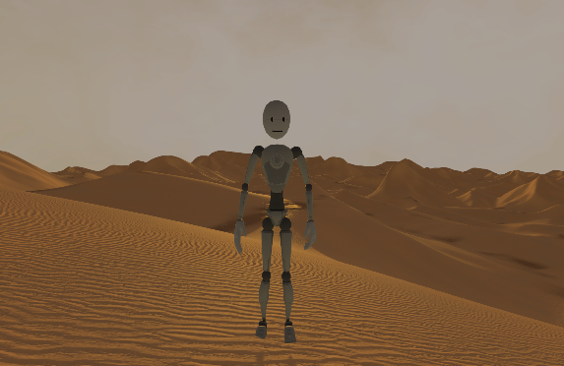

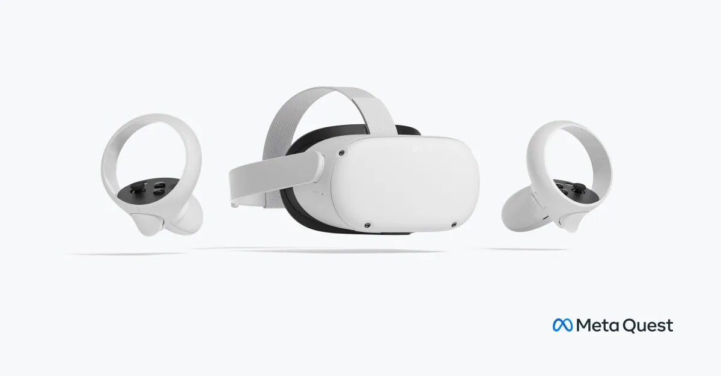
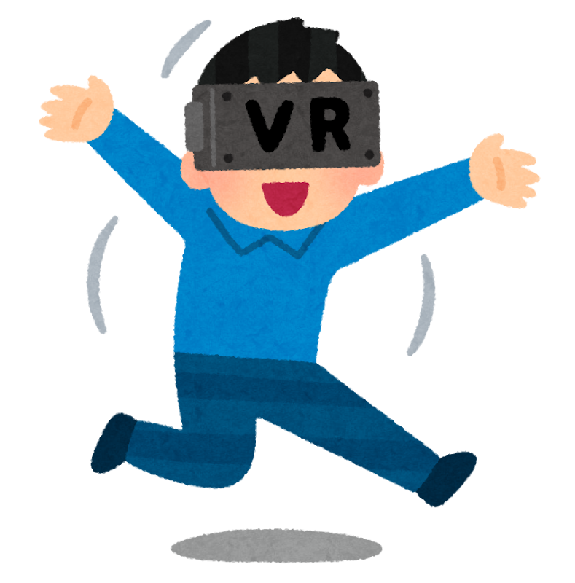
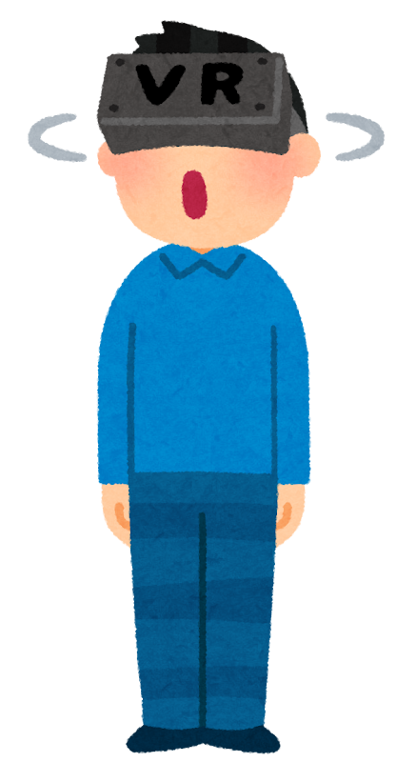
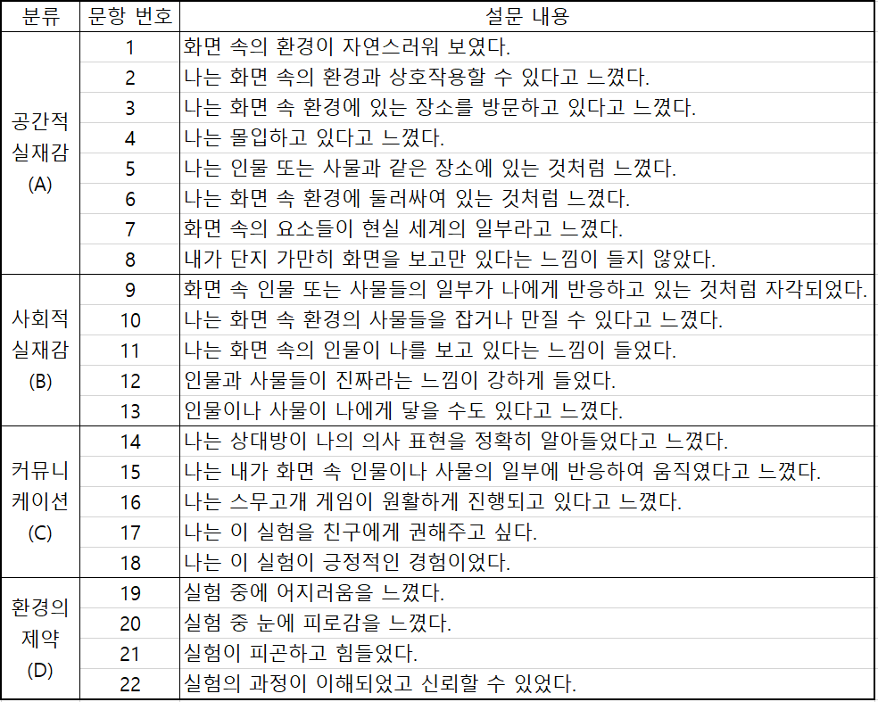


VR 환경에서 실재감이 커뮤니케이션에 미치는 영향
서울대학교 생명과학부
정경섭
ksjeong321@snu.ac.kr
INTRODUCTION
RESULTS
# 컴퓨터 매개 커뮤니케이션 (CMC)
- 텍스트, 음성, 비디오 등 다양한 형식의 디지털 채널을 활용하여 사람들이 의사 소통하는 과정
기술의 발달로 인해 음성 및 영상 통화, 그리고 가상현실(Virtual Reality, VR) 환경에서의 실시간 상호작용까지 확장되고 있음
# 실재감 (Presence)
사용자가 가상환경 내에서 자신이 실제로 존재한다고 느끼는 주관적 감각
공간적 실재감 (Spatial presence): 컴퓨터로 매개된 커뮤니케이션 공간에 존재한다는 느낌
사회적 실재감 (Social presence): 커뮤니케이션 대상자와 함께 있다는 느낌
# ITC-SOPI 척도
사용자가 가상환경에서 느끼는 실재감을
측정하기 위해 설문 도구
# 문항 간 비교분석
*실험자 5명의 [맵 1]에 대한 응답 결과
＊피어슨 상관계수 ｒ ｉｎ （－１， ＋１）
ICT-SOPI 구성 요소에 따라 문항들을
네 개의 그룹으로 분류하였다.
- 공간적 실재감 （Ａ）
: 문항 1~8번, 특정 콘텐츠나 시각적 요소를 통해
사용자가 느끼는 몰입감을 측정.
- 사회적 실재감 （Ｂ）
： 문항 9~13번, 상대 유저 및 그들의 아바타와의
상호작용에서 느끼는 사회적 연결감과 존재감을 측정.
- 커뮤니케이션 （Ｃ）
： 문항 14~18번, CMC 맥락에서의 정보 교환 및
상호작용 관련 요소를 포함.
- 환경의 제약 （Ｄ）
： 문항 19~22번, 가상환경의 기술적 제약이나 몰입 경험에 방해가 되는 요소들을 다룸.
＃ 분류 간 비교분석
- 공간적 실재감(A)과 사회적 실재감(B)은 서로 약한 양의 상관관계를 보였으며(r=0.011), 커뮤니케이션(C)과 환경의 제약(D)은 음의 상관관계를 보였다(r=-0.226).
- 내부 상관성: 커뮤니케이션(C)에서 낮고(r=0.145), 환경의 제약(D)에서 높았다(r=0.495).
# 인터뷰를 통한 심층 분석
*실험자 3명의 [맵 1], [맵 2]에 대한 응답 결과
> 문항 10, 13, 14, 15번에서 특히 큰 차이를 보였다.
> 인터뷰 중 발화에서 새 변인을 찾고자 함
문항 10, 13, 15번: 특정 공간의 구성 요소들과 상호작용할 수 있는지
문항 14번: 공간의 개방성과 폐쇄성에 따라 소통 경험에 차이가 있는지
혹은 공간이 사용자에게 익숙하게 느껴지는 정도에 따라...
인터뷰 중>
“(맵 1에서) 책상 위의 카메라도 잡을 수 있고 사진도 찍혀서 신기하다. 진짜(현실)같다” – 실험자 4
“(맵 1에서) 너무 가까워서 목소리가 메아리처럼 두 번씩 들린다” – 실험자 5
“내가 눈이 나빠서 그런지 초점이 안 잡힌다. 어지럽다”,
“(스무고개 게임 중) 눈을 감고 있어서 상대를 잘 보지 못했다” - 어지럼증을 겪은 실험자 2
Ａ
Ｂ
Ｃ
Ｄ
OBJECTIVES
# ITC-SOPI 척도로 측정된 실재감이 사용자의 CMC 경험과 어떤 관계를 가지는지 비교 분석한다.
# 통계학적 방법론과 인터뷰를 통한 질적 방법론을 병행하여 실재감이 일반적인 CMC 경험에 미치는 영향을 다각적으로 탐구한다.
METHODS
[맵 1]
[맵 2]
CONCLUSIONS
# 정량적 분석에 대한 해석
- 공간적 실재감(A)과 사회적 실재감(B) 사이 약한 양의 상관관계, 커뮤니케이션(C)와 환경의 제약(D) 사이 음의 상관관계 등을 발견할 수 있었다.
- 상관계수가 극단적으로 크거나 작지 않기 때문에 일반적인 상황에서도 성립한다고 보장하기는 힘들다. 제한된 실험자 수로 인해 각 설문 문항에 대한 신뢰도 또한 검증이 어려웠다.
- 커뮤니케이션(C)의 낮은 내부 상관성에서, CMC 환경에서는 실재감(A, B)이나 환경적 제약(D)와 독립적으로 작용하는 다양한 요인이 존재할 것으로 예상된다.
# 정성적 분석에 대한 논의
- 앞선 문항들의 예시에서, 폐쇄 공간은 사용자에게 더 강한 몰입감과 물리적 상호작용 기능을 제공하여 실제감과 커뮤니케이션에 대해 높은 척도의 응답을 유도하였다고 볼 수 있다.
- 다만 VR 이용자의 과거 경험, 시/청각적 인지 능력 등 너무나 많은 변수가 존재한다.
# 연구 의의 및 제언
본 연구는 가상환경에서의 실재감과 CMC 경험 간의 관계를 다각적으로 분석하며, 단순히 특정 맥락이나 이론적 논의에 머물렀던 기존 연구를 확장한다는 데 의의가 있다. 나아가 감각에 의한 변인을 분리하고 실시간으로 측정할 수 있는 인지과학의 방법론을 채용하는 등 복합적인 실험 설계 및 분석의 필요를 제안하고자 한다.
Meta Quest 2 기기 & VR chat 프로그램
간단한 자기소개와 스무고개 게임
심층 인터뷰
ITC-SOPI 요소를 개량한 설문 (22문항)
문항 간， 분류 간
피어슨 상관관계 분석
REFERENCES
Lessiter, J., Freeman, J., Keogh, E., & Davidoff, J. (2001). A cross-media presence questionnaire: The ITC-Sense of Presence Inventory. Presence: Teleoperators & Virtual Environments, 10(3), 282-297.
Vasconcelos-Raposo, José, et al. "Adaptation and validation of the ITC-Sense of Presence Inventory for the Portuguese language." International Journal of Human-Computer Studies 125 (2019): 1-6.
정혜욱. (2010). 디지털사회의 행위자가 갖는 사회적 실재감. 한국영상학회논문집, 8(3), 59-76
Novak, T. P., Hoffman, D. L., & Yung, Y. F. (2000). Measuring the customer experience in online environments: A structural modeling approach. Marketing science, 19(1), 22-42.

